Slide 1
Samovrednovanje - aktivnosti provedbe samovrednovanja u šk.g. 2017./2018. -
Sjednica Učiteljskog vijeća
7.11.2017.

Slide 2
Samovrednovanje
Analiza rada škole radi unapređenja odgojno-obrazovnog procesa

Slide 3
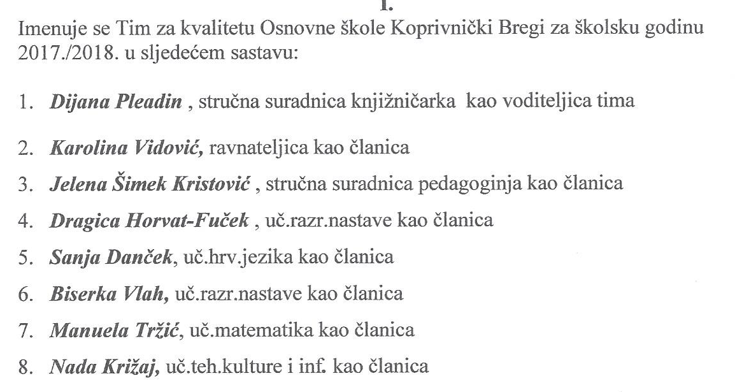
Tim za kvalitetu u šk.g. 2017./2018.

Slide 4
Tim za kvalitetu…
Analizirao je rad škole kroz argumentiranu raspravu svih članova Tima s obzirom na:
Obilježja škole
Kvalitetu nastave te nastavnog plana i programa
Postignuća i podršku učenika
Slobodne aktivnosti učenika
Poticanje samoinicijativnosti, poduzetnosti
Uvjete rada
Rukovođenje školom
Suradnju s vanjskim partnerima
Mišljenje o školi
Razvoj škole

Slide 5
Izradio SWOT analizu (prednosti, nedostaci, mogućnosti i opasnosti)
Definirao prioritetno područje i razvojni cilj
Izradio Razvojni plan za školsku godinu (služi kao vodič za ostvarivanje željenih ciljeva i sredstvo za planiranje razvoja).
Razradio aktivnosti za postizanje ciljeva prioritetnog područja
Objedinit će podatke o provedenim aktivnosti na kraju školske godine

Slide 6
Razvojni plan
Prioritetno područje | Ciljevi | Metode i aktivnosti za ostvarivanje ciljeva
Odnos učenika prema učenicima i školi | Smanjenje stupnja nasilja među učenicima, posebno verbalnog nasilja, razvijanje vještina nenasilnog rješavanja sukoba, sustava podrške i zaštite s naglaskom na većem stupnju međusobne tolerancije i razumijevanja | Radionice na temu suzbijanja vršnjačkog nasilja, edukativna predavanja

Slide 7
Aktivnosti provedbe samovrednovanja u šk.g. 2017./2018.
1. Na sjednici UV :
predstaviti donesene zaključke Tima za kvalitetu i aktivnosti koje će se provoditi
održati predavanje za učitelje (stručno usavršavanja) – Tema: „Nenasilno rješavanje sukoba među djecom u školi“ (učiteljica Tetiana Sršan)
2. Provesti anketu o raširenosti verbalnih sukoba i načinu reagiranja učenika (4.-8.r. – studeni 2017.) – Tim za kvalitetu u suradnji s razrednicima
3. Tim za kvalitetu će obraditi rezultate ankete i pripremiti prezentaciju

Slide 8
4. Organizirat će se predavanje o cyberbullyingu za niže i za više razrede (prema mogućnostima i za roditelje) – dogovorit će pedagoginja s policijom
5. Na SR razrednici nižih i viših razreda će provesti 2 radionice s temama:
„Nenasilno rješavanje sukoba“
„Vježbe za razvoj samopoštovanja“
6. Poslat će se oglasna knjiga o postojanju „sandučića povjerenja“
7. Dramske vježbe s temom reagiranja na verbalno nasilje (igre uloga) - provest će učiteljice Sanja Danček i Mirta Gaži u višim razredima u sklopu sata hrvatskog jezika

Slide 9
8. Na sjednici UV na kraju godine:
Tim će prezentirat rezultate anketa
na temelju učiteljske rasprave donest će se zaključci o razredu koji je, u odnosu na početak školske godine, postigao najveći pomak u ponašanju s naglaskom na smanjenje verbalnih ali i drugih vrsta sukoba te poboljšanja međusobnih odnosa u razredu – razred će se nagraditi skupnom nagradom
9. Razrednik će:
o nagrađenom razredu prenijeti informaciju svom razredu za daljnju motivaciju da poprave ponašanje
svaki razrednik će ukratko na roditeljskom sastanku izvijestiti roditelje o ovogodišnjim aktivnostima, rezultatima ankete i nagrađenom razredu

